Slide 1
地域医療介護総合確保基金 概要
出典：厚生労働省

Slide 2
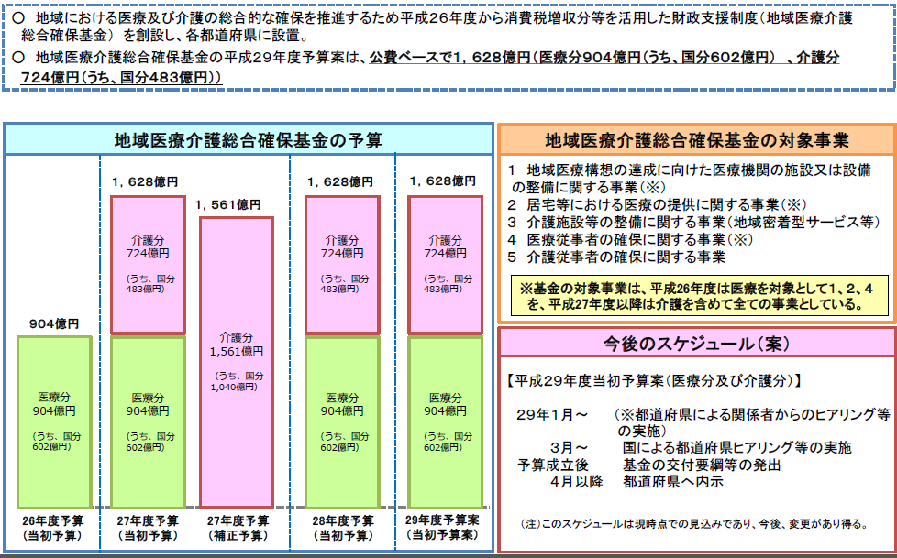
地域医療介護総合確保基金の予算
出典：厚生労働省

Slide 3
在宅医療推進事業の概要
これまでの取組み
現状と課題
〇人材の育成（平成24年度～）
・地域リーダーの育成や多職種による研修の開催
などによる「顔の見える関係」を構築
〇これまでの取組みに基づき、地域における在宅医療・介護連携の基盤となる体制
構築や推進は進みつつある
〇一方で体制構築が進んだ地域においても、今後急増する高齢者の需要に対応
するための、かかりつけ医等を持たない患者の退院先が不十分
〇さらなる在宅医療の推進には、地域の関係機関との関係を活用しながら、訪問
診療を行う診療所の増加を行う人材の配置が急務
〇在宅医療連携拠点の整備（平成25～27年度）
・多職種による研修や会議の開催など医療側の
拠点として体制構築
・在宅医療・介護連携にかかる事業は市町村へ
移行
※医療総合確保方針（都道府県の役割）
『地域包括ケアを支える医療・介護人材の確保のために必要な取組み』の実施
事業概要
実務者レベル
〇地区医師会等に「在宅医療コーディネータ」を配置し、これまでの多職種
連携の体制を活用しながら、在宅医療の供給量の拡充を行う
≪在宅医療コーディネータの業務≫
訪問診療の拡充
（１）在宅医療への参入促進
○外来診療を行う医師に対する在宅医療参入への勧誘
○質の向上を図るための専門機関等による研修受講や情報交換会への参加
（２）新規参入する診療所のフォローアップ
○新規参入した診療所が患者の状況に応じた在宅チームを構築するための
各職能団体の窓口担当者との調整
○新規参入した診療所に対する歯科診療所や薬局等の情報提供、
関係づくりの場の設定
○主治医・副主治医の役割の調整
○在宅医療患者の急変時の緊急搬送先を確保するための病院との調整
≪在宅医療コーディネータの要件≫
・５年以上の実務経験のある看護師等
かかりつけ医が
不在で退院できず
病院
（２）新規参入する
診療所の
フォローアップ
（１）在宅医療への参入促進
診療所
診療所
ケア
マネ
訪看
ＳＴ
在宅医療コーディネータ
z
歯科
診療所
薬局
診療所
診療所
（見込まれる事業成果）
〇在宅医療を提供する診療所の増加等

Slide 4
在宅歯科医療連携体制推進事業の概要
【目的】
○地域の在宅医療における歯科と多職種との連携体制の構築により、効果的な在宅歯科医療サービスの提供体制を構築する。
○地域包括ケアシステム・地域の在宅医療の連携の一旦を担う在宅歯科医療提供体制の推進を図る。
【現状】
１ 超高齢社会において在宅歯科医療のニーズ増加が予想される（2013年在宅医療需要（大阪府地域医療構想（骨子案））
２ 都道府県は、地域包括ケアシステムの構築にあたって、その一翼を担うことが求められている。
都道府県は、平成27 年度以降、市町村と連携しつつ、質の高い医療提供体制を整備するとともに、地域包括ケアシステムの構築に向けた、
地域包括ケアシステムを支える医療・介護人材の確保のために必要な取組を行うことが求められている。
【課題】
１在宅歯科医療サービス実施率が低い
【地域における医療及び介護を総合的に確保するための基本方針】
２ 在宅歯科医療に対応した歯科医療機関はまだまだ少ない
（平成28年9月現在）
・在宅療養支援歯科診療所数 850機関：府内全歯科医療機関（5,５31機関）の15.4％
考えられる要因
・多職種に、在宅歯科医療に対応可能な歯科医療機関の情
報が認識されていない。
・多職種との連携体制が構築出来ていない
・多職種に「在宅歯科医療」の重要性が認知されていない
考えられる要因
・在宅歯科医療を担える知識・経験を有する歯科医師の不足
【事業内容】
○事業実施（予定）期間：平成2６年度～29年度
○委託先（予定）：一般社団法人大阪府歯科医師会
〇 在宅歯科医療連携室の設置
①在宅医療に携わる歯科医師のための資質向上研修会の実施
②地域からの在宅歯科医療に関わる情報の集約・評価
〇地域における在宅歯科医療の推進
地域の実情を踏まえ各地区歯科医師会を平成２８年度はＡ地区，Ｂ地区に分類。
平成２９年度は５６地区全てA地区に分類され、事業を実施する。
①Ａ地区：（56地区）
多職種との連携もとりながら、在宅歯科医療にすでに取り組み実績がある地区
実施事業【在宅歯科ケアステーション設置】:住民・関係職種に対する相談窓口開設等
【目標】
要介護者の在宅医療サービス実施率向上（平成30年３０％以上）を達成ため、地域包括ケアシステム構築の礎を構築する。
○Ａ地区
16地区（平成26年度）
⇒50地区（平成28年度）
⇒56地区（平成29年度）

Slide 5
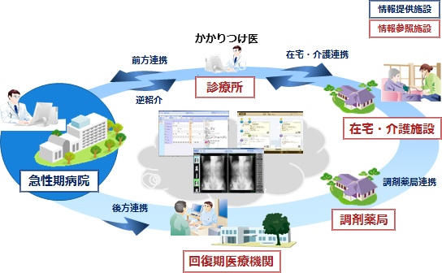
地域医療機関ICT連携整備事業補助金の概要
目的
病診連携の推進による在宅医療への復帰促進（医療機関の機能分化）
対象事業
病診情報システムの導入及び既存システムへ接続するための改修費
（情報閲覧施設)
診療所
在宅・介護施設
病院(情報開示病院)
連携医療機関、診療所等は、情報開示病院の
診療情報・画像をセキュアに参照することが可能
・入院中の治療履歴
・検査入院の検査結果
・退院時の病状や指導内容 等
病院内システム構成イメージ
地域連携システム
医療機関
電子カルテ
サーバ
SS-MIX2
ストレージ※
画像サーバ
事業者 | 対象経費 | 基準額 | 補助率
府内に所在する医療法第1条の５に定める病院 | 病診情報システム導入するために必要なサーバやネットワーク機器等の経費①及び既存システム（サーバ）との接続改修費② （地域医療機関へタブレット端末等を貸与する場合の機器購入費も対象） | 4,000万円 ※補助金上限額は、基準額に1/2を乗じた額2,000万円 | 1/2
ルータ
各部門
サーバ群
2
１
補助対象外
地域連携サーバ
※厚生労働省において策定された、医療機関を対象とした医療情報の交換・共有のための規約のこと。医療機関の既存のITインフラから各種情報を取得でき、標準的な形式の情報出力を可能にすることを特徴とする。

Slide 6
在宅医療介護ＩＣＴ連携整備事業補助金の概要
目的
府内の在宅医療・介護に関わる多職種間での情報共有
対象事業
医療介護情報システムの導入経費及びICT端末購入・更新費
（新たに導入した）医療介護情報システムの維持・管理費
（参加施設）
患者情報を多職種間でタイムリーに情報共有（連携強化）
画像共有による褥瘡等の経過把握
災害時のデータ消失リスク軽減
（利用者・家族）
家族含め、多職種間連携によって質の高いケア・不安解消
事業効果
概要図
医療介護情報の共有
居宅介護支援事業所
（ケアマネジャー）
診療所
在宅医療機関
介護・在宅医療
ネットワーク
事業者 | 対象経費 | 補助上限額 | 補助率※
府内の市町村又は郡市区医師会 | ①地域の多職種連携に必要な適正規模の医療介護情報システム導入するために必要な経費 | 91.8万円 | 10/10
 | ②連携システムのデータ入力端末の購入・更新費
 |  |  | 1/2
 | ③連携システムの維持・管理費 | 2.7万円 に事業実施月数を乗じた額 (最大12か月 :32.4万円) | 10/10
（地域包括支援センター）
在宅医療介護ICT連携
訪問介護事業所
（ヘルパー）
訪問薬局・歯科
訪問看護ステーション

